Slide 1
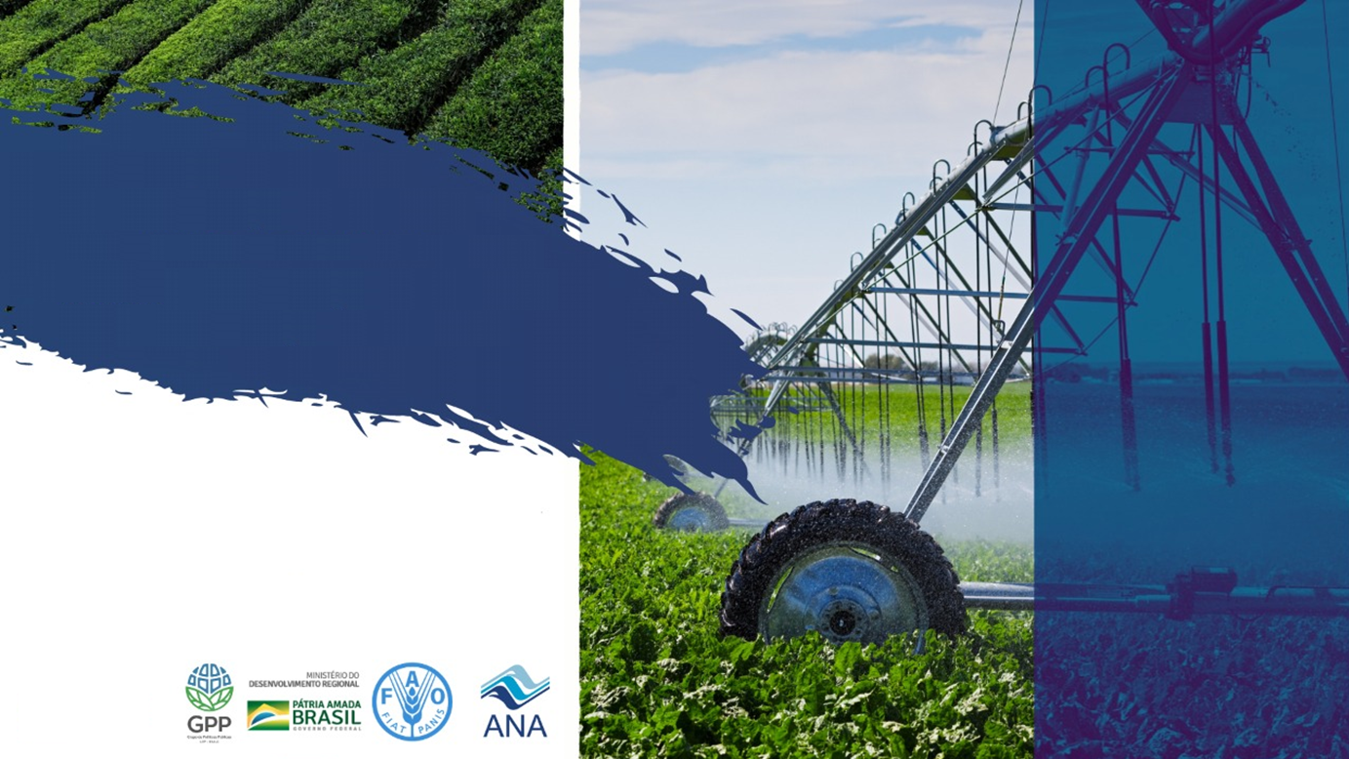
Potencial de crescimento da agricultura irrigada no Brasil
Durval Dourado Neto
Esalq/USP

Slide 2
Histórico do Projeto
FASE I
(Ministério da Integração Nacional, 2014-2015)
Análise Territorial para o Desenvolvimento da Agricultura Irrigada
(MI, Portaria nº 115, de 18 de junho de 2015)
FASE II
(MAPA, 2015-2016)
Análise territorial e as políticas voltadas para a promoção da gestão integrada e do uso sustentável da água no meio rural no Brasil
FASE III
(MDR, atual)
Plano de Ação Imediata da Agricultura Irrigada no Brasil para o período 2020-2023

Slide 3
“Plano de Ação Imediata da Agricultura Irrigada no Brasil para o período de 2020-2030”

Slide 5
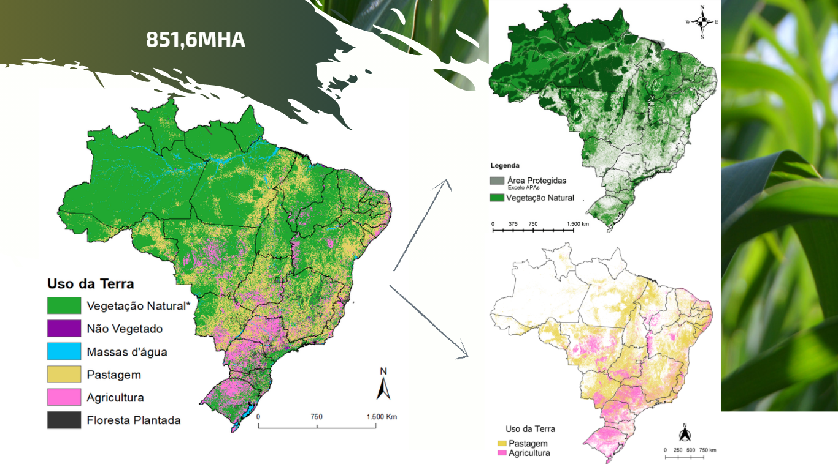
Problema, situação atual e solução estratégica
Áreas de vegetação natural, de formação natural não florestal, áreas militares, UCs (terras indígenas, quilombolas e todas as unidades de conservação, exceto APA - Áreas de Proteção Ambiental e Reserva extrativista).

Slide 6
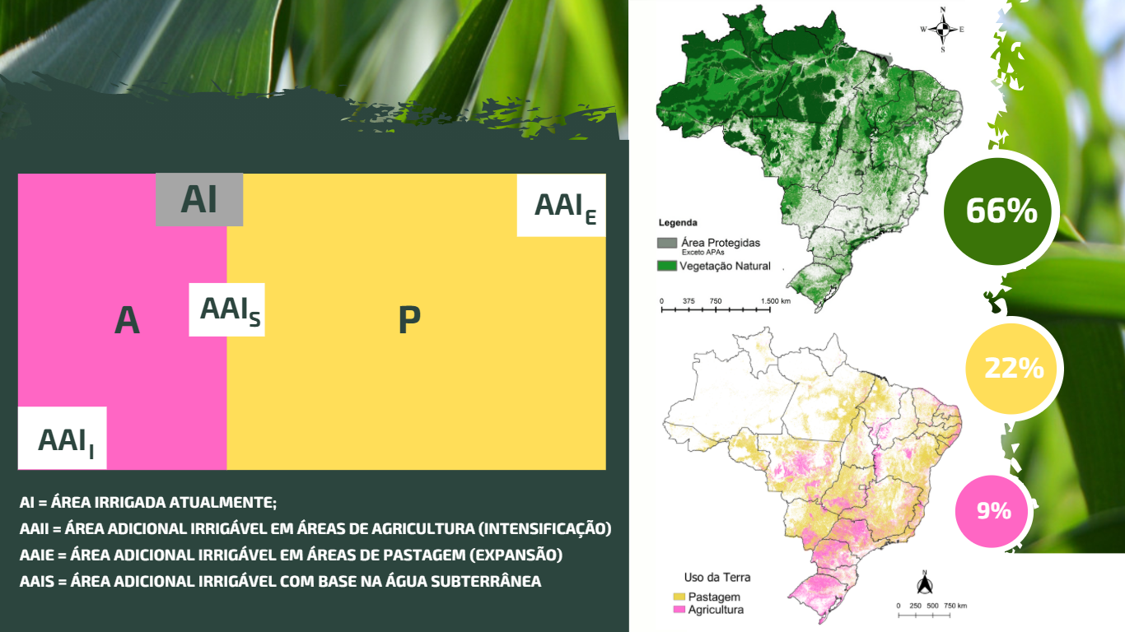

Slide 8
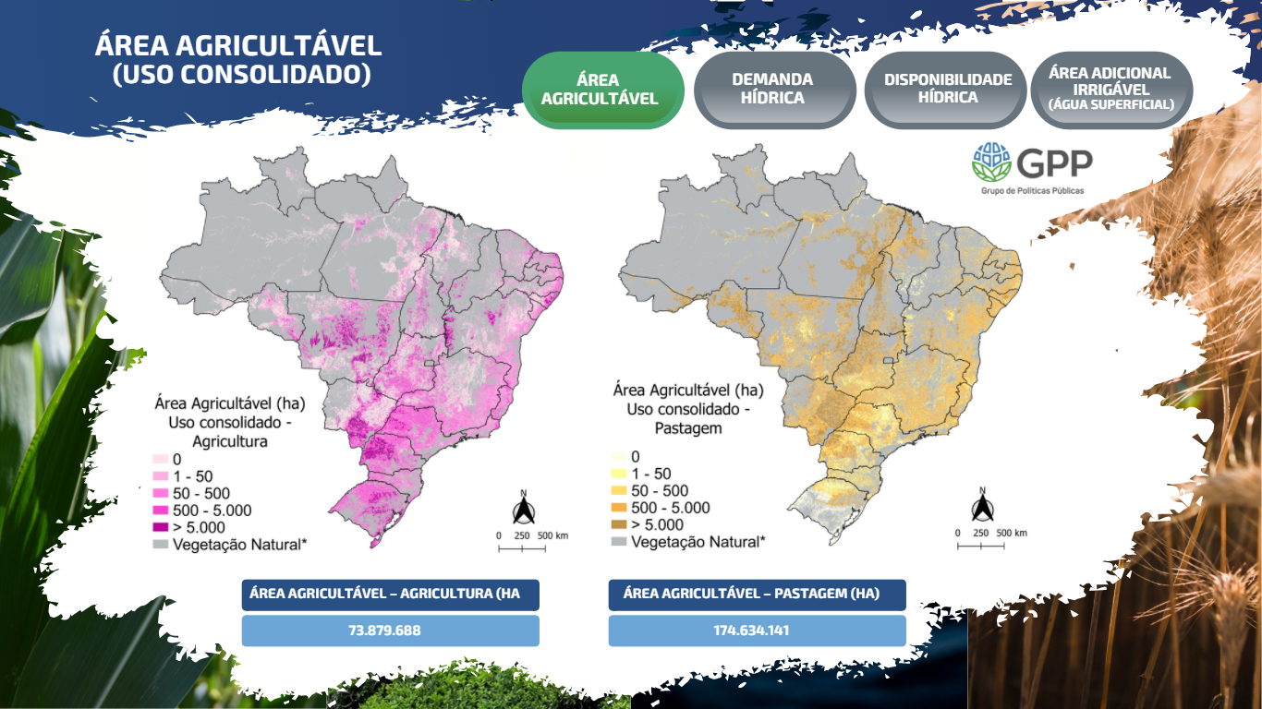

Slide 9
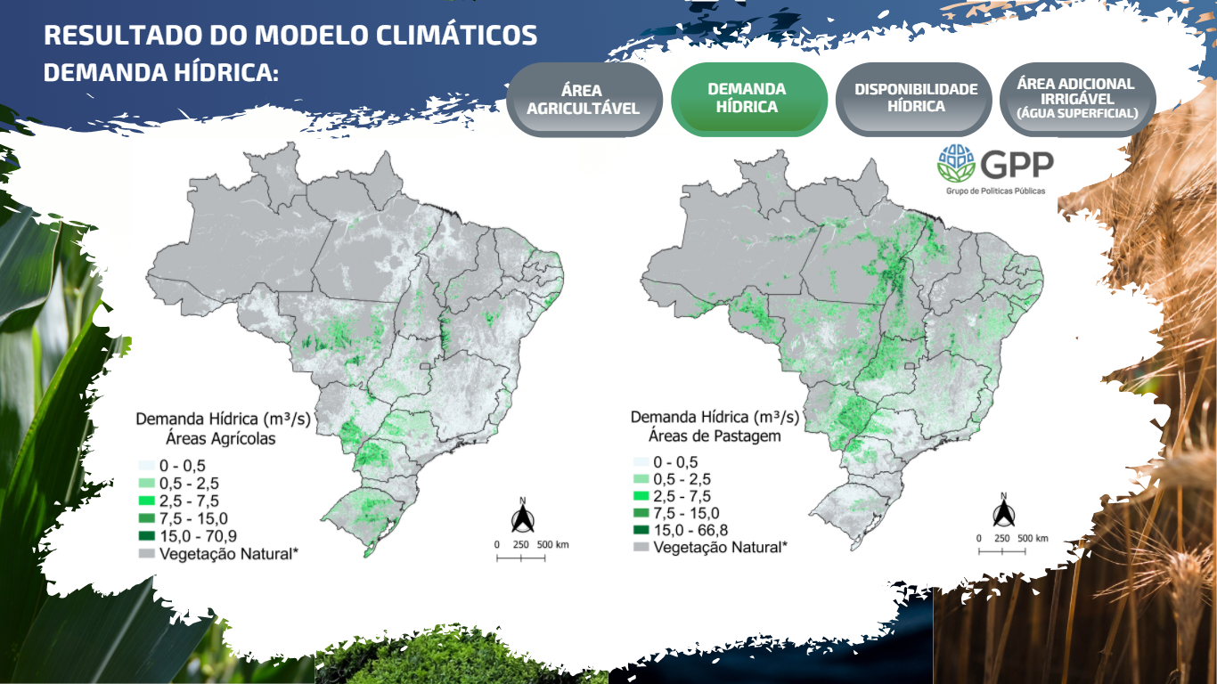

Slide 10
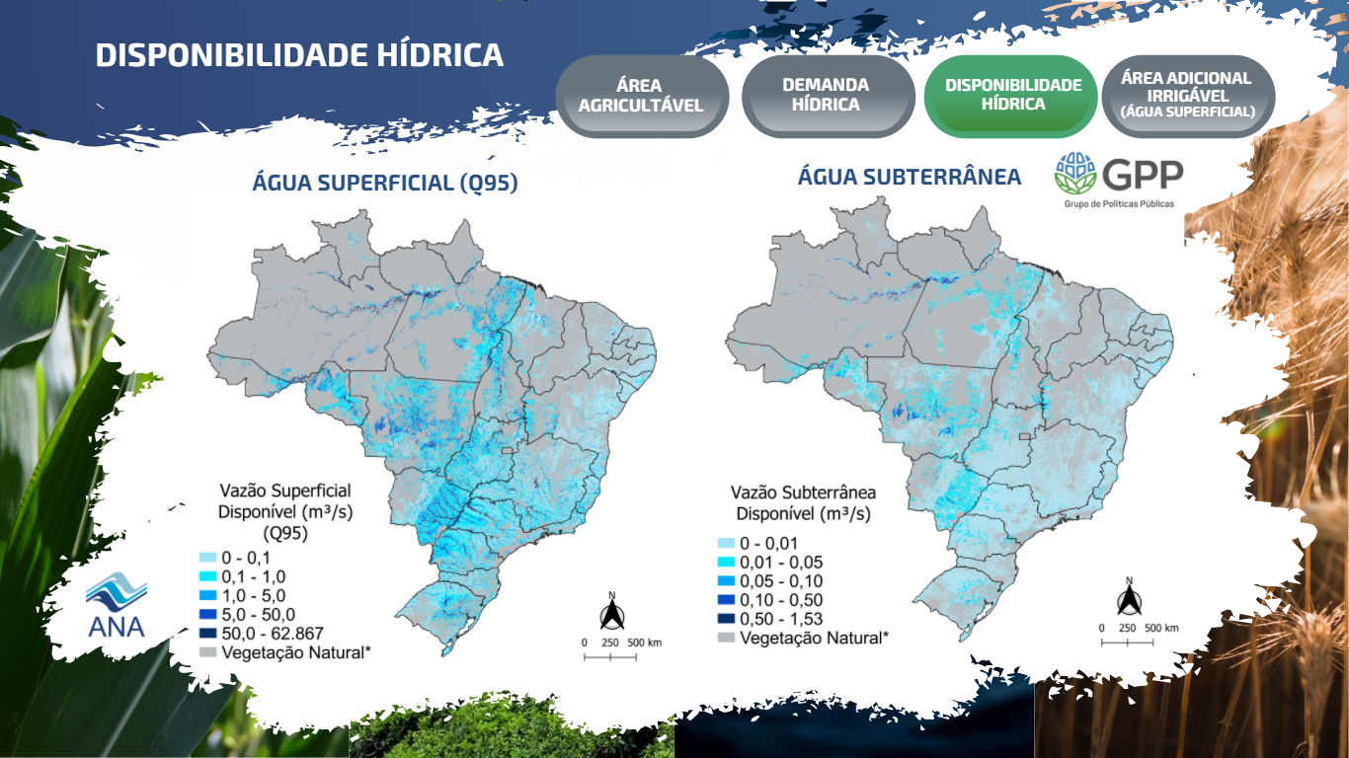

Slide 12
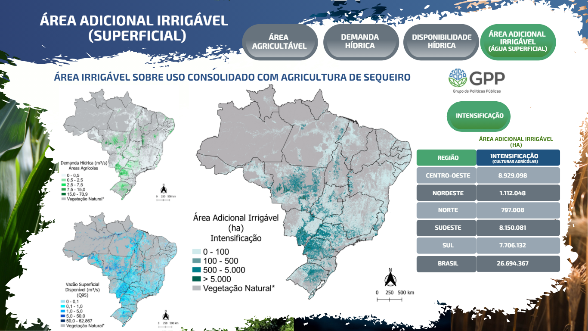
I

Slide 14
I

Slide 17
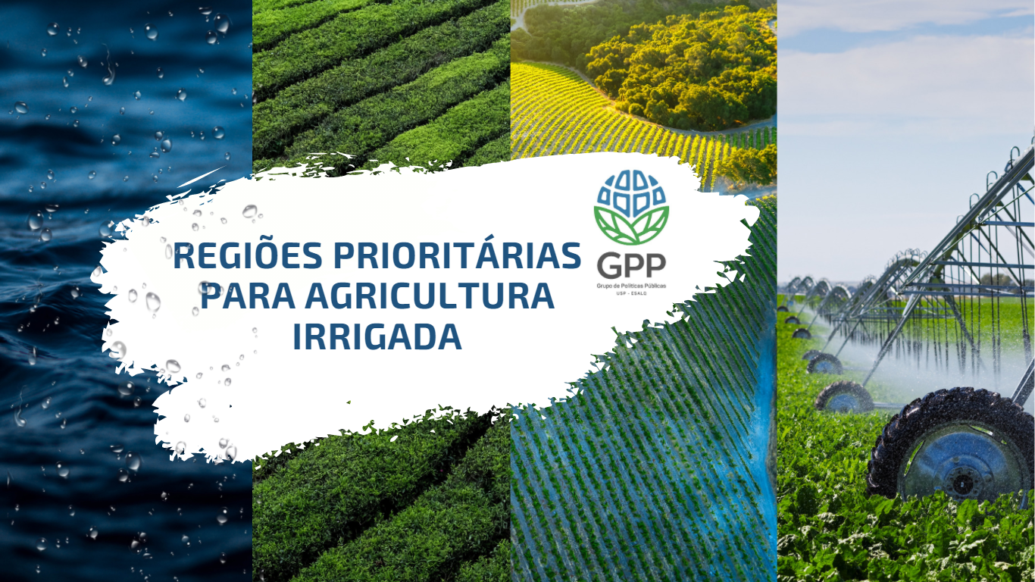

Slide 18
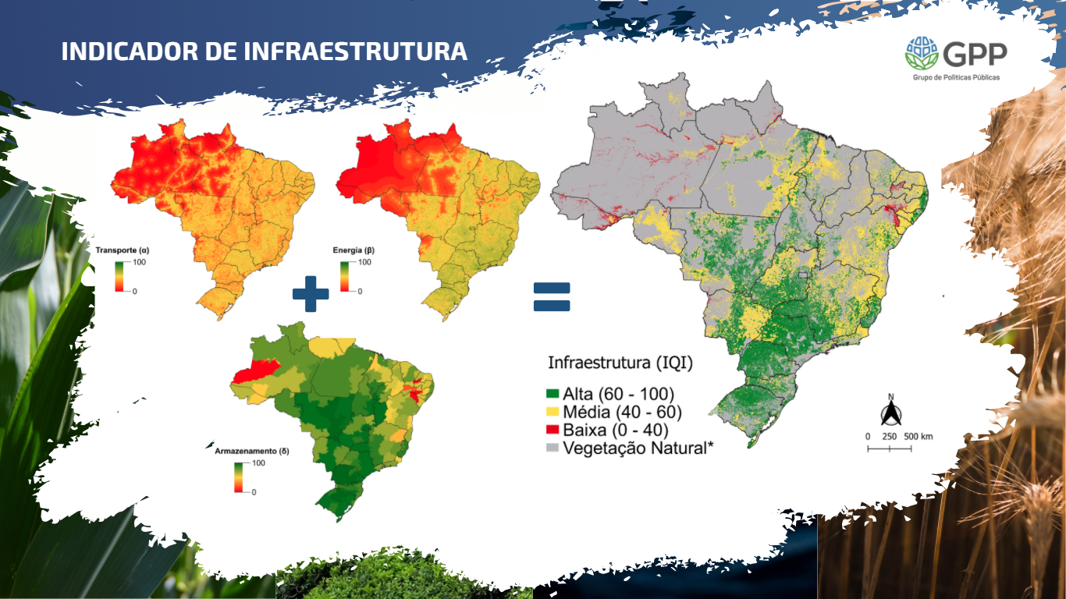

Slide 19
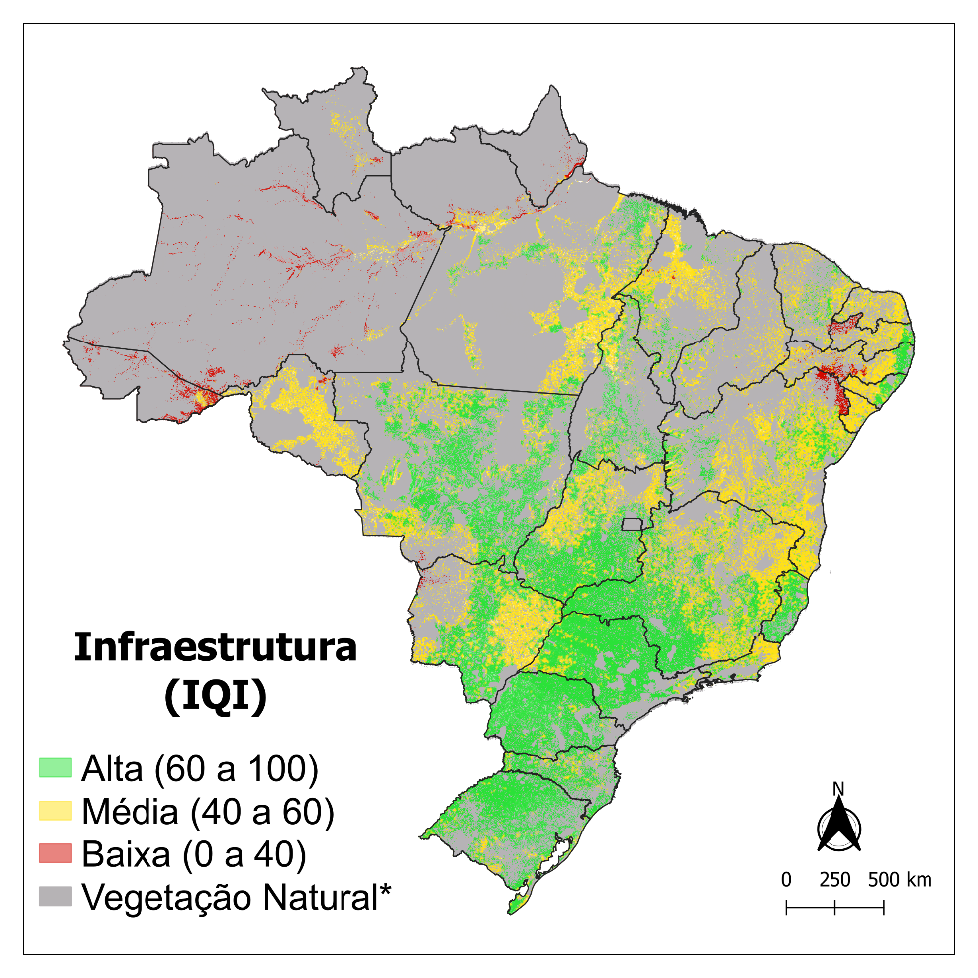
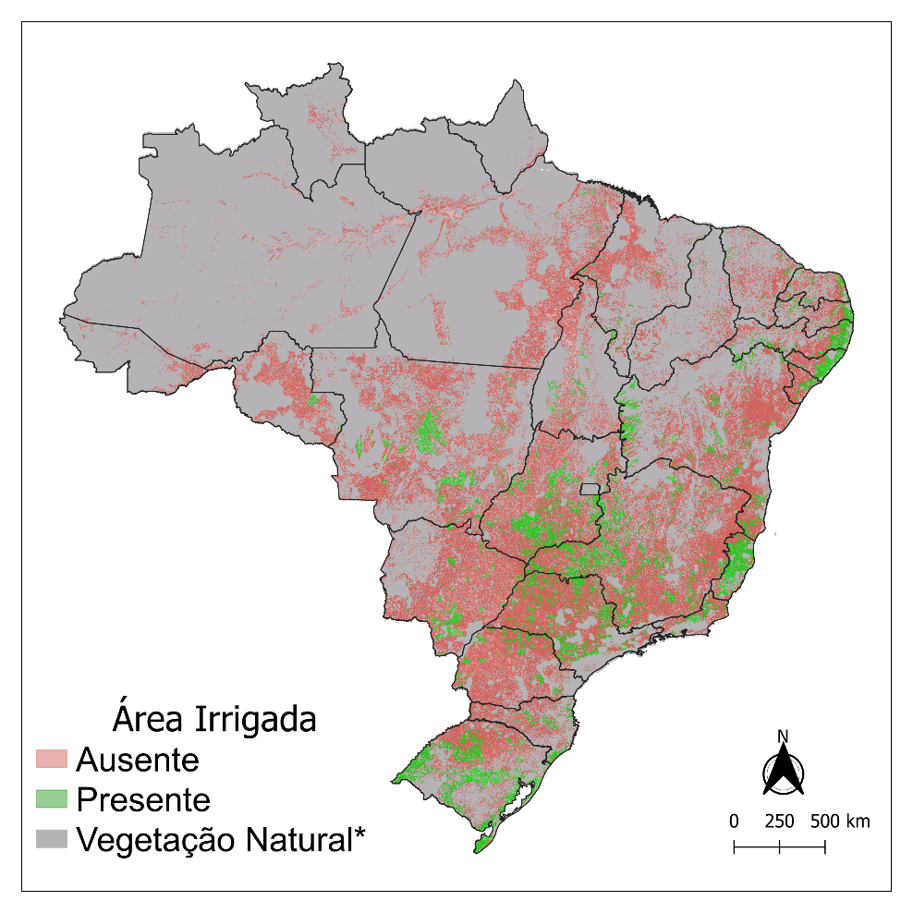
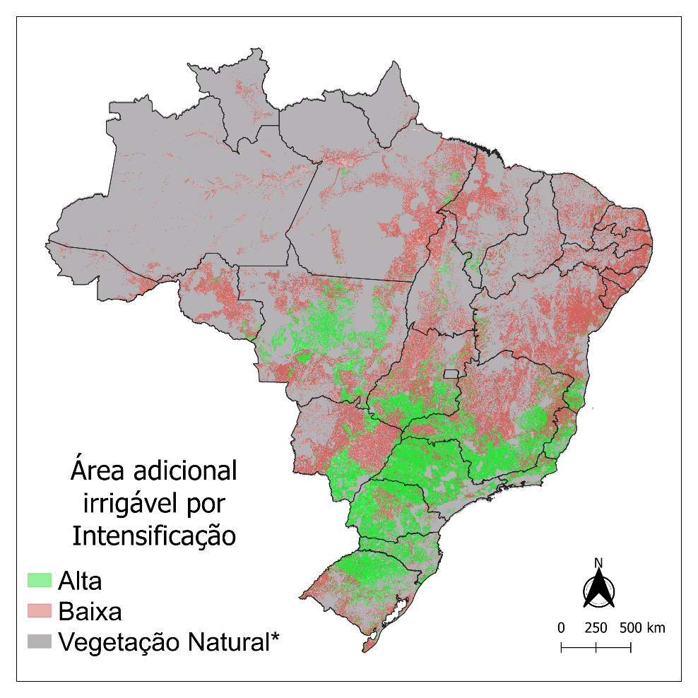
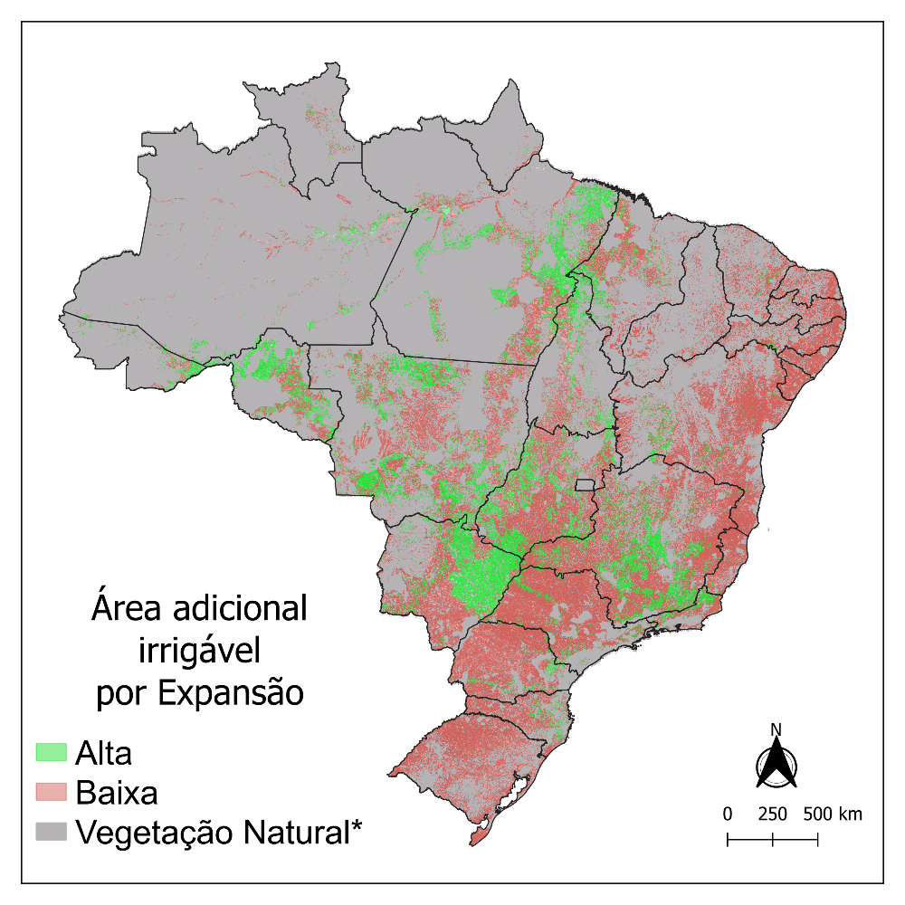
Hierarquização das áreas Potenciais
Classes de Agricultura Irrigada
Infraestrutura
Área Irrigada
Área Adicional Irrigável Intensificação
Área Adicional Irrigável Expansão

Slide 20
PRESENTE
AUSENTE
*
PRESENTE
AUSENTE

Slide 21
Chave de decisão
2006
2017
Intensificação
ALTA e MÉDIA infraestrutura
PRESENÇA de área irrigada
ALTA AAI de Intensificação
Expansão
ALTA e MÉDIA infraestrutura
PRESENÇA/AUSENCIA de área irrigada
ALTA AAI de Expansão
Desenvolvimento
ALTA, MÉDIA ou BAIXA infraestrutura *
PRESENÇA/AUSENCIA de área irrigada *
ALTA AAI de Intensificação
Classes de Irrigação
ALTA, MÉDIA ou BAIXA infraestrutura
BAIXA AAI de Intensificação ou Expansão
M & R
PRESENÇA de área irrigada
Reserva Técnica
MÉDIA ou BAIXA infraestrutura *
ALTA AAI de Intensificação ou Expansão
PRESENÇA/AUSENCIA de área irrigada *
AUSENCIA de área irrigada
BAIXA AAI de Intensificação ou Expansão
Outras estratégias
* A infraestrutura e presença de área irrigada foram utilizadas como proxy da capacidade regional. Portanto, a melhor condição de uma comparada à outra garante a seleção de locais potenciais caso exista alta AAI.

Slide 23
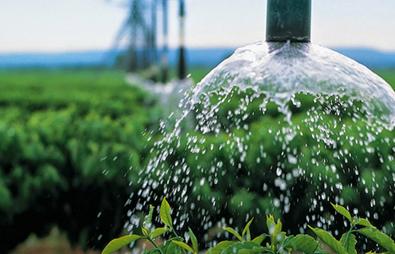
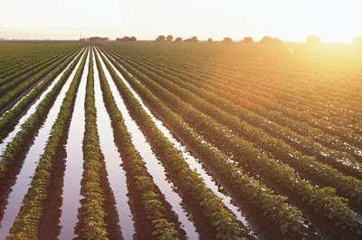
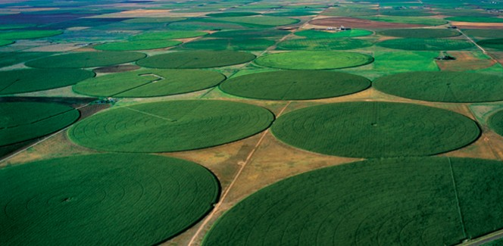
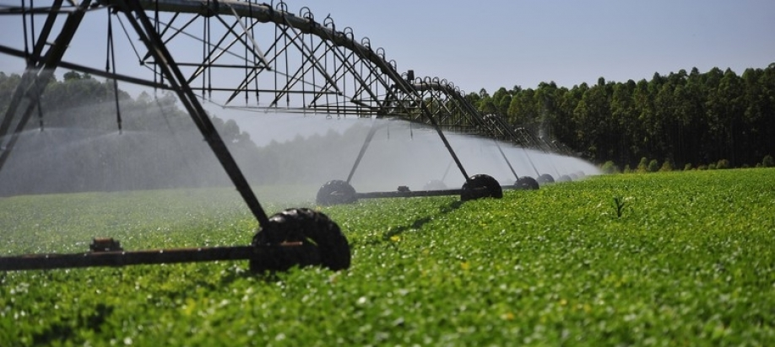
Polos de Irrigação - MDR

Slide 24
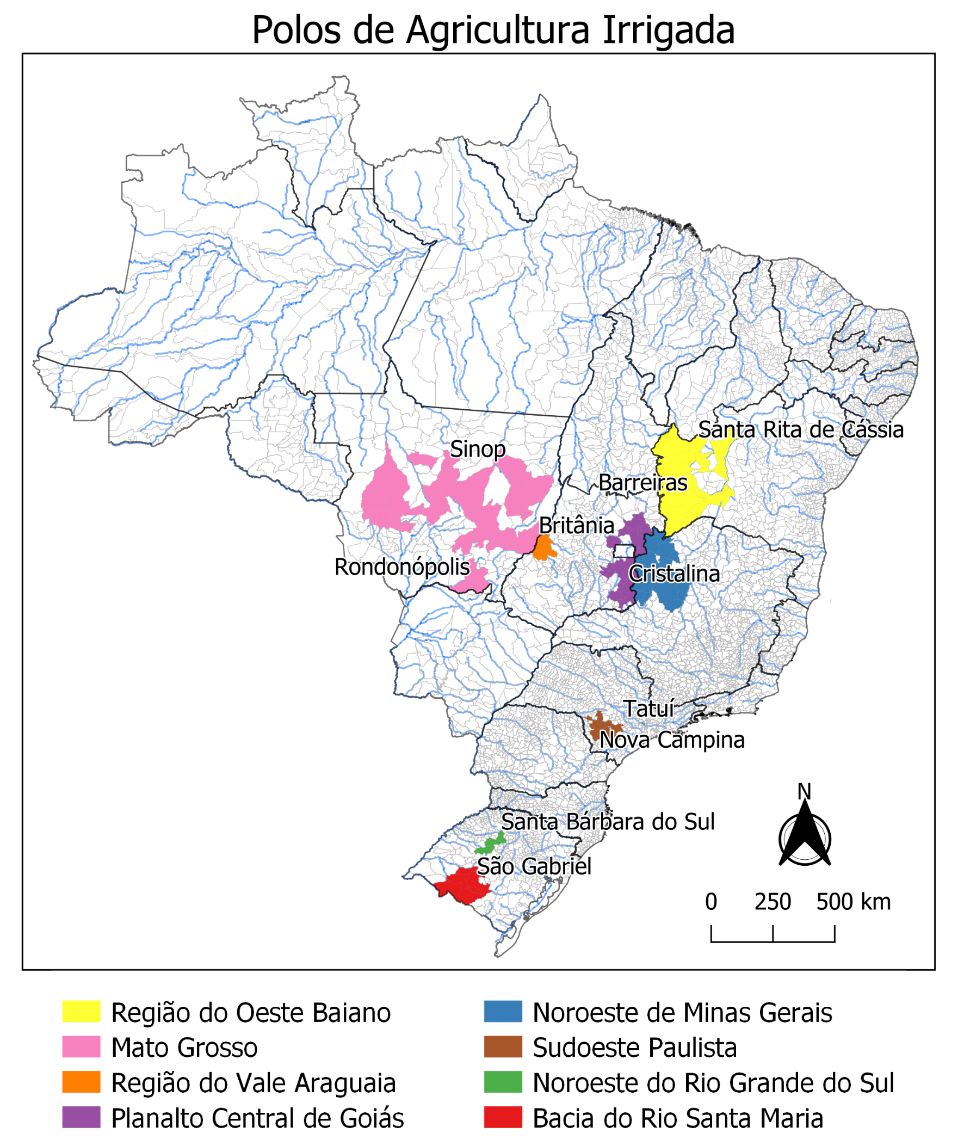
POLOS DE AGRICULTURA IRRIGADA
2006
2017
6,4 (Mha)
AAI TOTAL
COLOCAR O MAPA DE POLOS AQUI =)

Slide 25
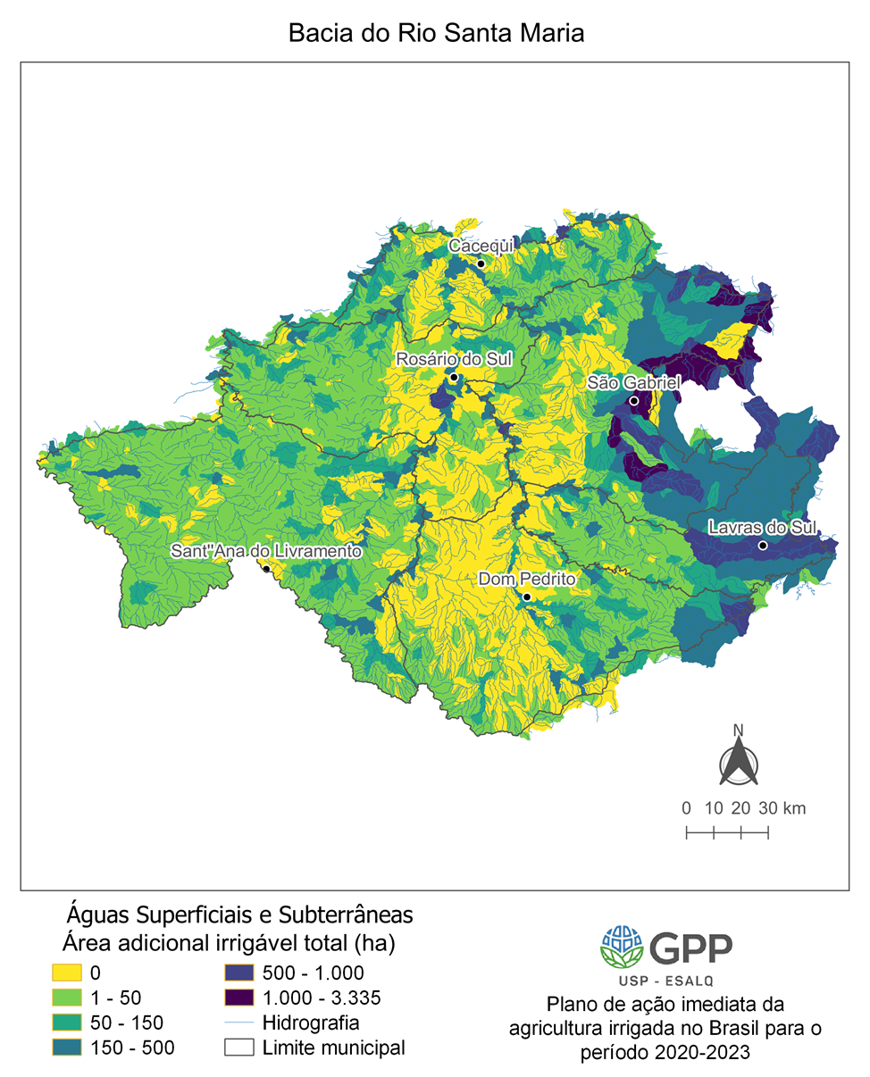
POLO BACIA DO RIO SANTA MARIA
2006
2017
Área adicional irrigável
100,3 (mil ha)
AAI TOTAL

Slide 26
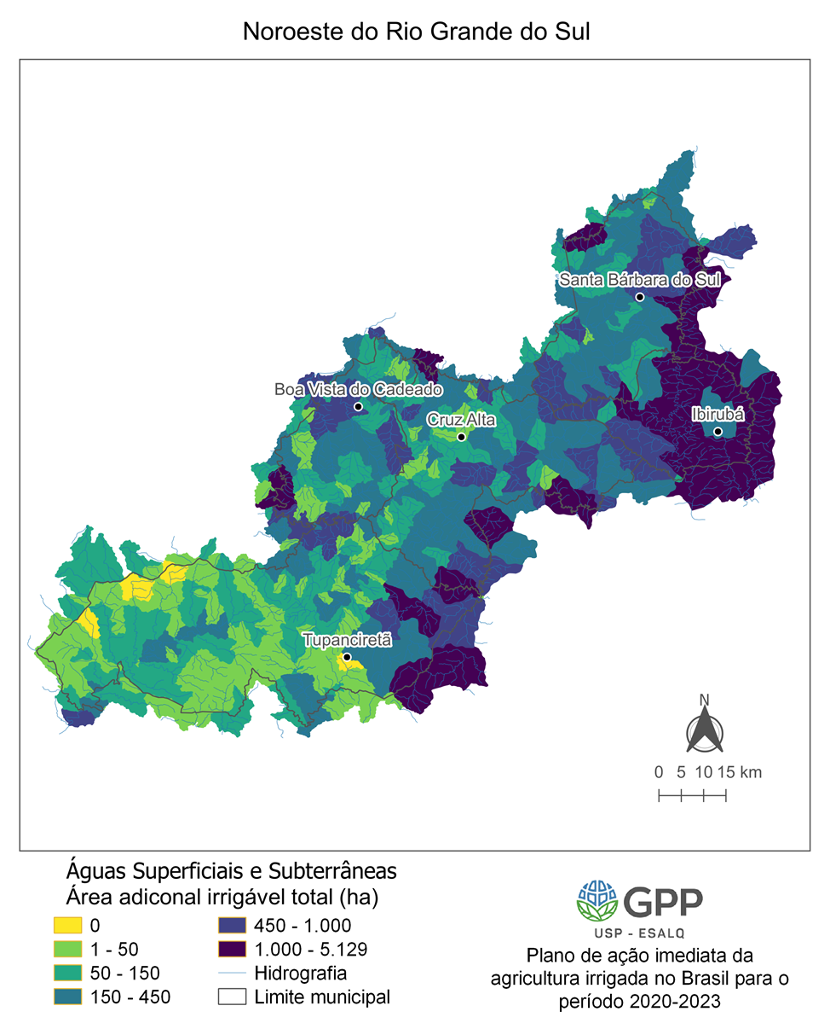
POLO NOROESTE DO RIO GRANDE DO SUL
2006
2017
Área adicional irrigável
93,1 (mil ha)
AAI TOTAL

Slide 27
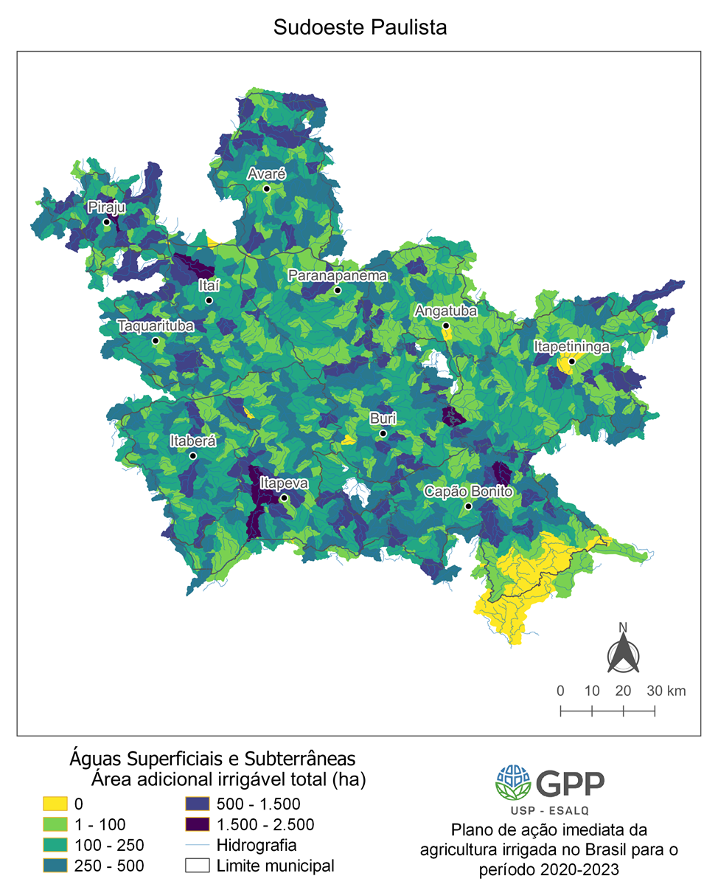
POLO SUDOESTE PAULISTA
2006
2017
Área adicional irrigável
254,3 (mil ha)
AAI TOTAL

Slide 28
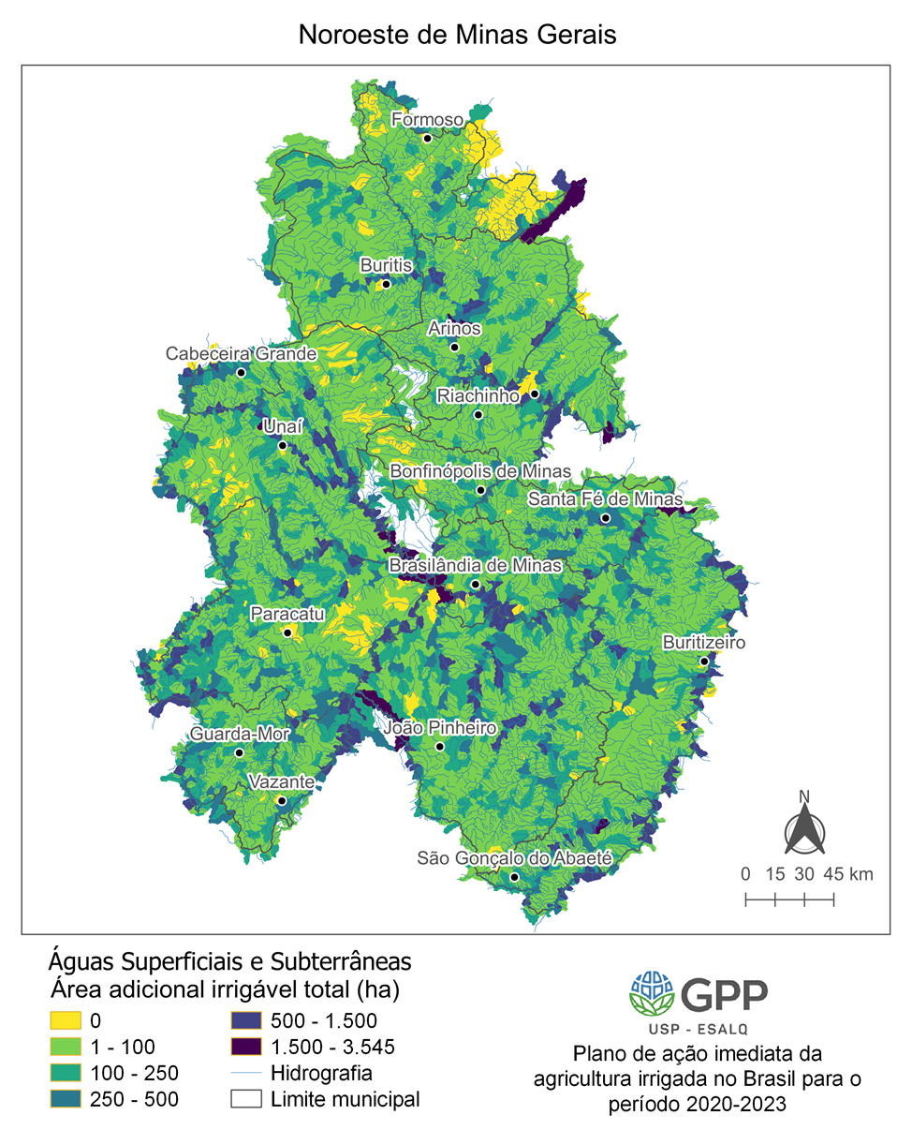
POLO NOROESTE DE MINAS GERAIS
2006
2017
Área adicional irrigável
525,2 (mil ha)
AAI TOTAL

Slide 29
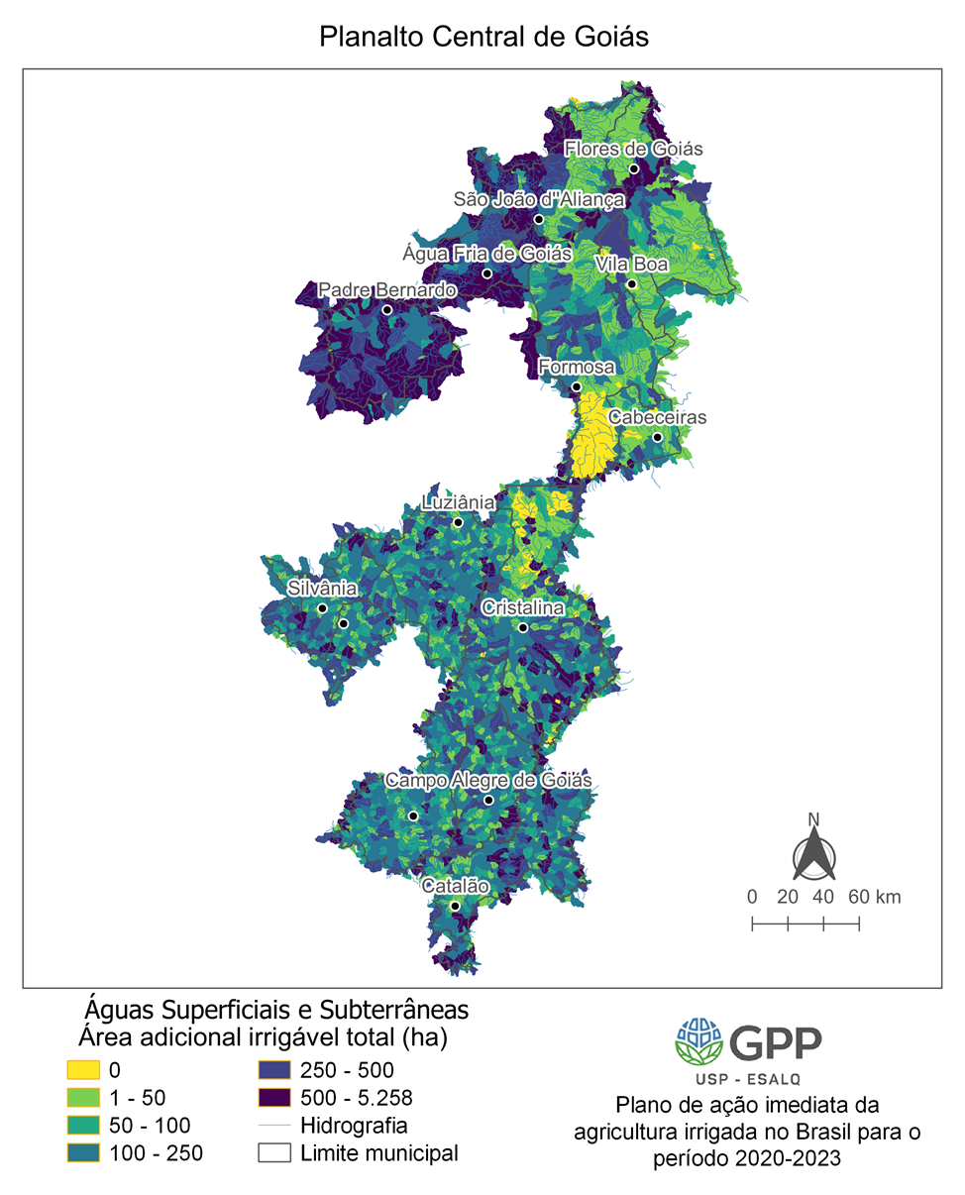
POLO PLANALTO CENTRAL DE GOIÁS
2006
2017
Área adicional irrigável
447,8 (mil ha)
AAI TOTAL

Slide 30
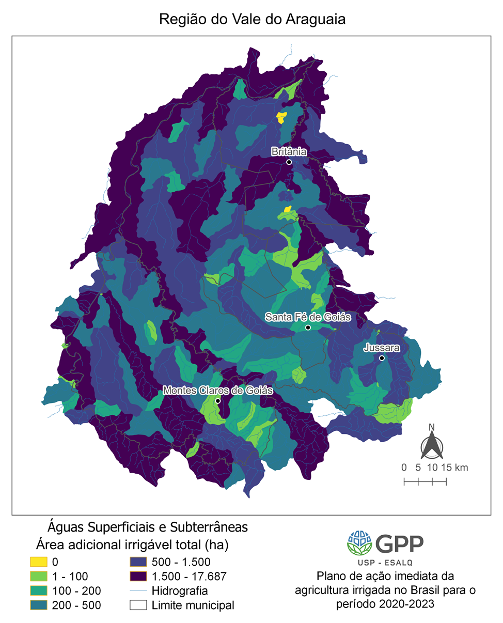
POLO REGIÃO DO VALE DO ARAGUAIA
2006
2017
Área adicional irrigável
116,6 (mil ha)
AAI TOTAL

Slide 31
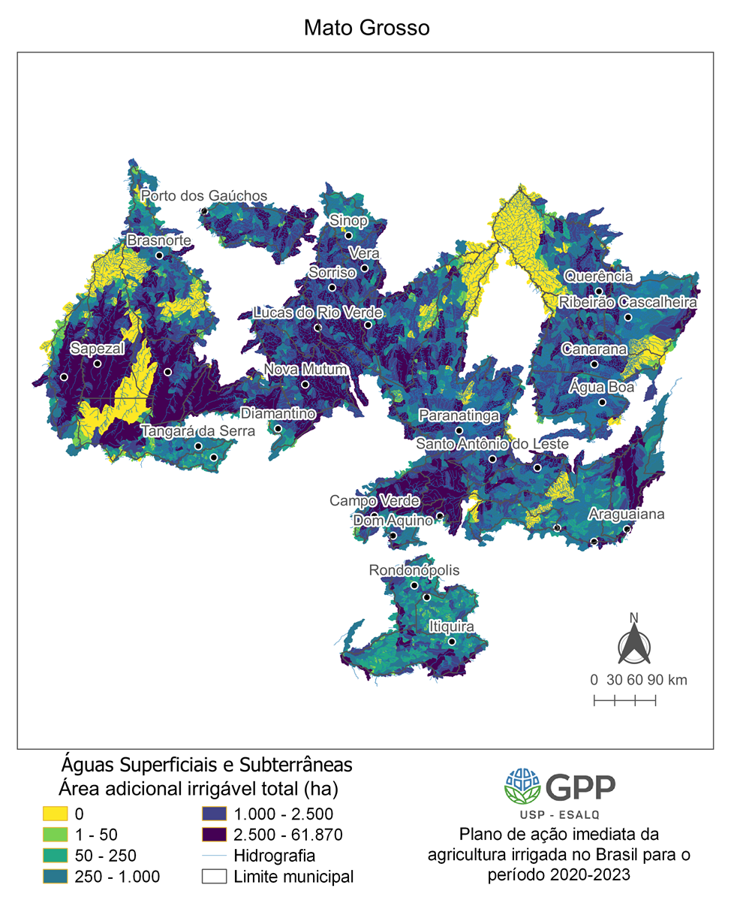
POLO MATO GROSSO
2006
2017
Área adicional irrigável
4,4 (Mha)
AAI TOTAL

Slide 32
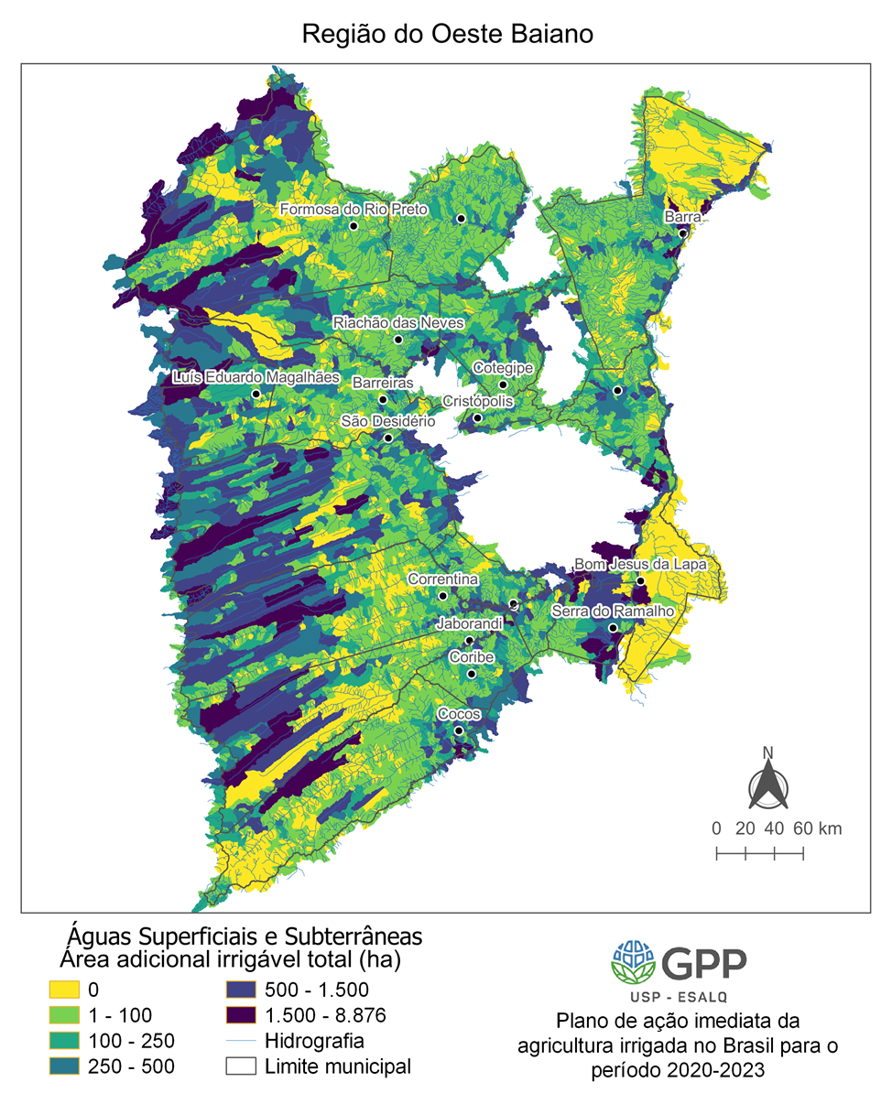
POLO REGIÃO DO OESTE BAIANO
2006
2017
Área adicional irrigável
576,5 (mil ha)
AAI TOTAL

Slide 33
Durval Dourado Neto
Esalq/USP

